Slide 1
學習報告 – 第八次
2014.01.19 ~ 2014.2.01
Represent by: 呂孟儒
115/11/07
Notes:
115/11/07
Confidential

Slide 2
報告內容
1.更換TESO鋼瓶
2.心得

Slide 3
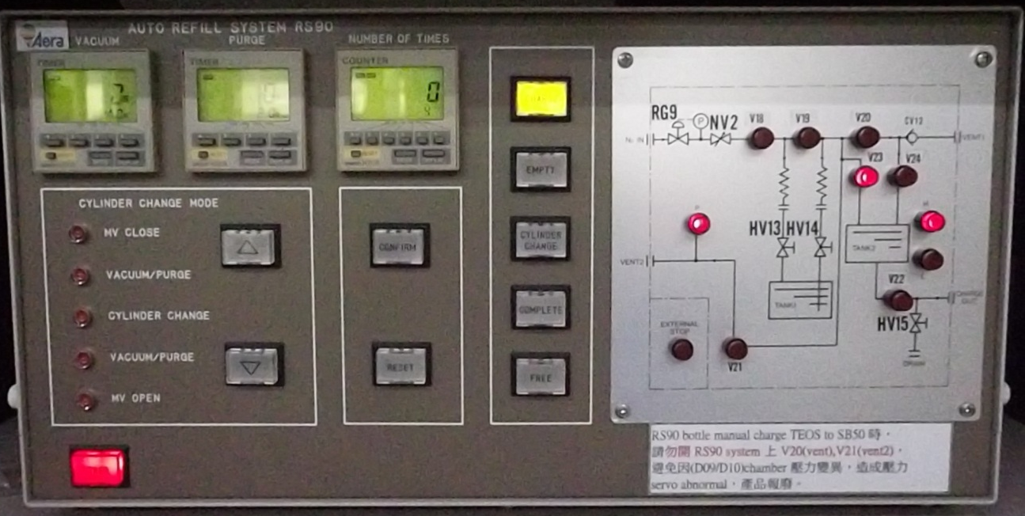
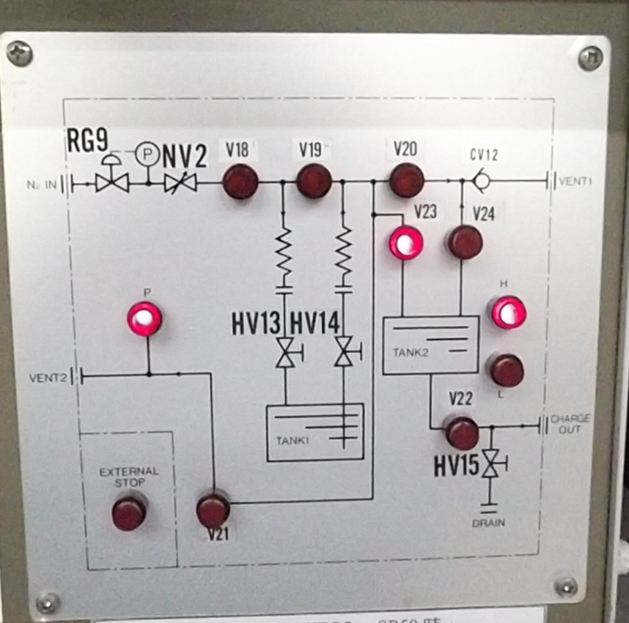
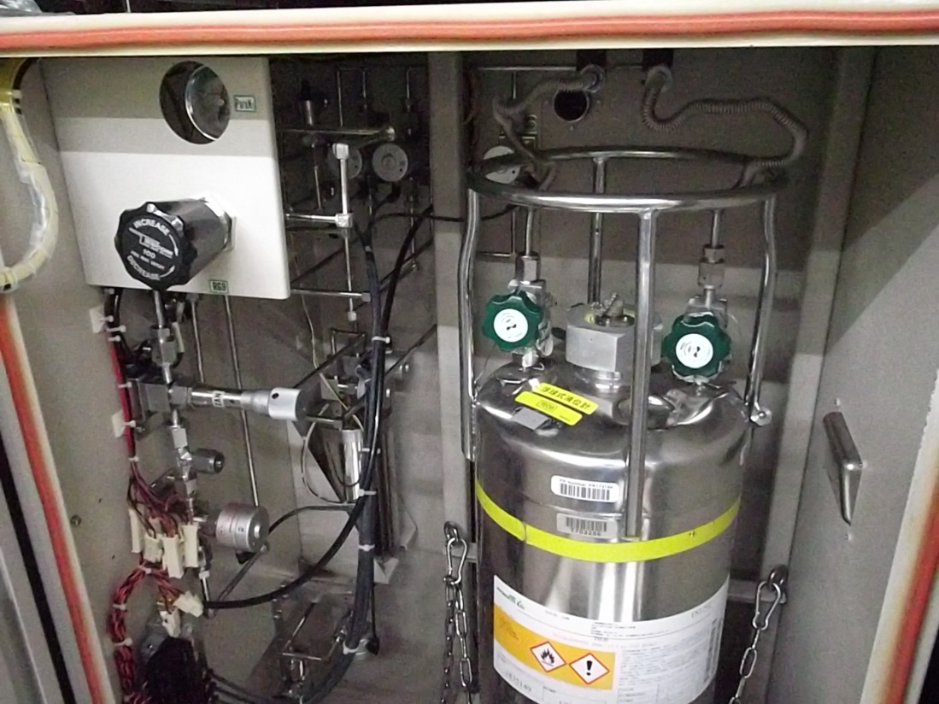
1. 更換TESO鋼瓶
HV13
HV14

Slide 4
一、更換時機:
適用於 TEL FURNACE 之 TEOS 製程的機臺出現 RS LOW ALARM 訊息時。
或抄Run數時發現低於11KG以下。
二、更換步驟
(1).當LOADCELL SHOW “LO”就可以更換TESO BOTTLE，把BOTTLE上之Manual Valve Close (HV13、HV14) ，接這按下CHARGE 後COMPLETE LAMP 亮。
(2).依序開 HV13、V19、V21、計時 90 秒。(為VENT HV13、V19、V21管路)
(3).再依序關 HV13、V19、V21。
(4).接下來依序打開 V18、V19(儲壓)，
30 秒後再開 HV14 (用意為將殘餘在管路的CHEMICAL吹回瓶中)等待60秒後，再依序關掉 HV14、V19、V18。
(5).動作完成後再重複 (2)~(4)步驟一次。

Slide 5
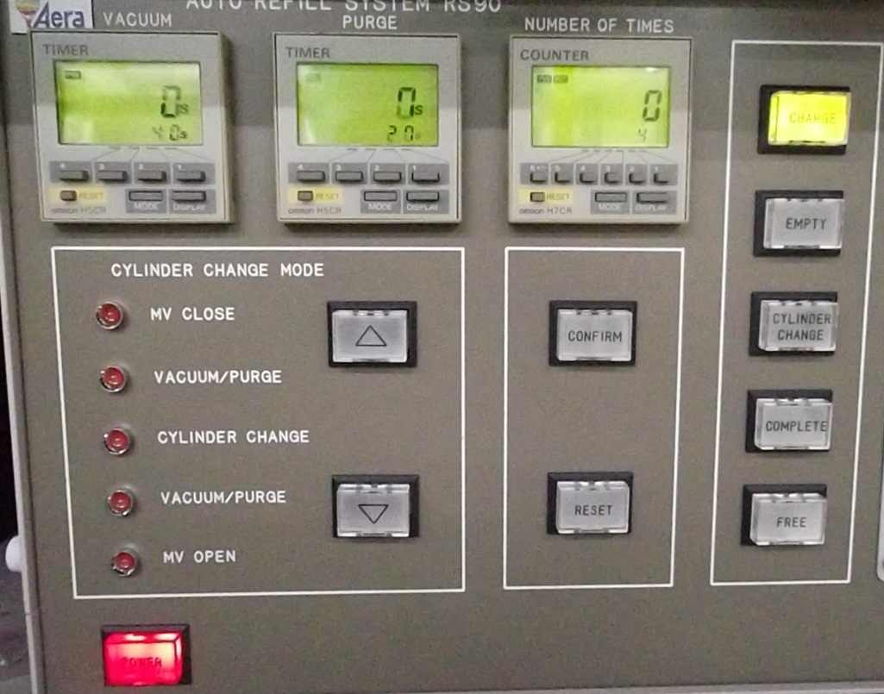
(6).按下 "CYCLINDER CHANGE"+"CONFIRM" 後CYCLINDER CHANGE燈亮起，
再次確認 HV13、HV14 是關閉的。
(7).在按下 "CONFIRM" 後，開始自動執行 VACUUM/PURGE。
當 VACUUM/PURGE 完成後 ALARM 響起，按下 “RESET” ，接著就可更換 BOTTLE 。
(8).換好 BOTTLE，先確定 HV13、HV14 是關閉的，再按下"CONFIRM" 進行
VACUUM/PURGE。
當 VACUUM/PURGE 完成後 ALARM 響起，再按下 “RESET”，"COMPLETE" 燈亮起。
(9). 按下 "COMPLETE"+"CONFIRM" 後，開 HV13、HV14。
(10).按下 "CHARGE"，完成更換BOTTLE 步驟。

Slide 6
三 、注意事項：
(1). 更換時若發生 TEOS 外洩將鋼瓶上之 HV13、HV14 VALVE 鎖緊即可。
(2). 除了 HV13、HV14 為手動開關外，其餘皆是按鍵開關。
(3). 目前只有T5使用三福鋼瓶，T6、T8使用南美特鋼瓶。
2. 心得
最近開始遇到許多不同的機況，每種狀況處理的程序都有不同，如: PTC Up 常常忘記第一時間請EA拍圖看分佈情形，確認Data Range Spec.。CAT寫報廢單等等。還有許多地方需要麻煩各位前輩，但也覺得學得很快很多，撐下去吧!!

